Slide 1
Νοσηματα βλεννογονου στοματοσ:παθολογια, διαγνωση και θεραπευτικη προσεγγιση
ΕΛΕΝΗ ΓΚΑΓΚΑΡΗ DMD, DMSc
Diplomate, American Board of Oral and Maxillofacial Pathology
Διδάκτωρ Παν/μίου HARVARD, Επικ. Καθηγήτρια Ιατρικής Σχολής ΕΚΠΑ,
Υπεύθυνη Στοματολογικού Τμήματος
Α’ Πανεπ. Κλινική Δερματολογίας, Νοσοκομείο Α. Συγγρός

Slide 2
στοματολογίΑ: παθολογια και θεραπευτικη νοσηματων στοματικου βλεννογονου και κρανιοπροσωπικου συμπλεγματοσ
Διάγνωση:
  Κλινική
  Ιστολογική
  Απεικονιστική
  Εργαστηριακή
Θεραπεία:
  Φαρμακευτική (κατά κανόνα)
  Χειρουργική

Slide 3
Στοματικοσ βλεννογονοσ: προνομιακη περιοχη του σωματοσ
Ιστολογική δομή βλεννογόνου
Σάλιο
Μικροβιακή χλωρίδα
Προσαρμογές ανοσοποιητικού συστήματος
Βιουμένιο
ΓΡΗΓΟΡΗ ΕΠΟΥΛΩΣΗ
ΑΝΘΕΚΤΙΚΟΤΗΤΑ ΣΕ ΛΟΙΜΩΞΕΙΣ
ΑΝΑΓΕΝΝΗΣΗ
ΣΤΕΓΑΝΟΤΗΤΑ

Slide 4
Παθολογια στοματοσ:
Η Παλια κοπη

Slide 5
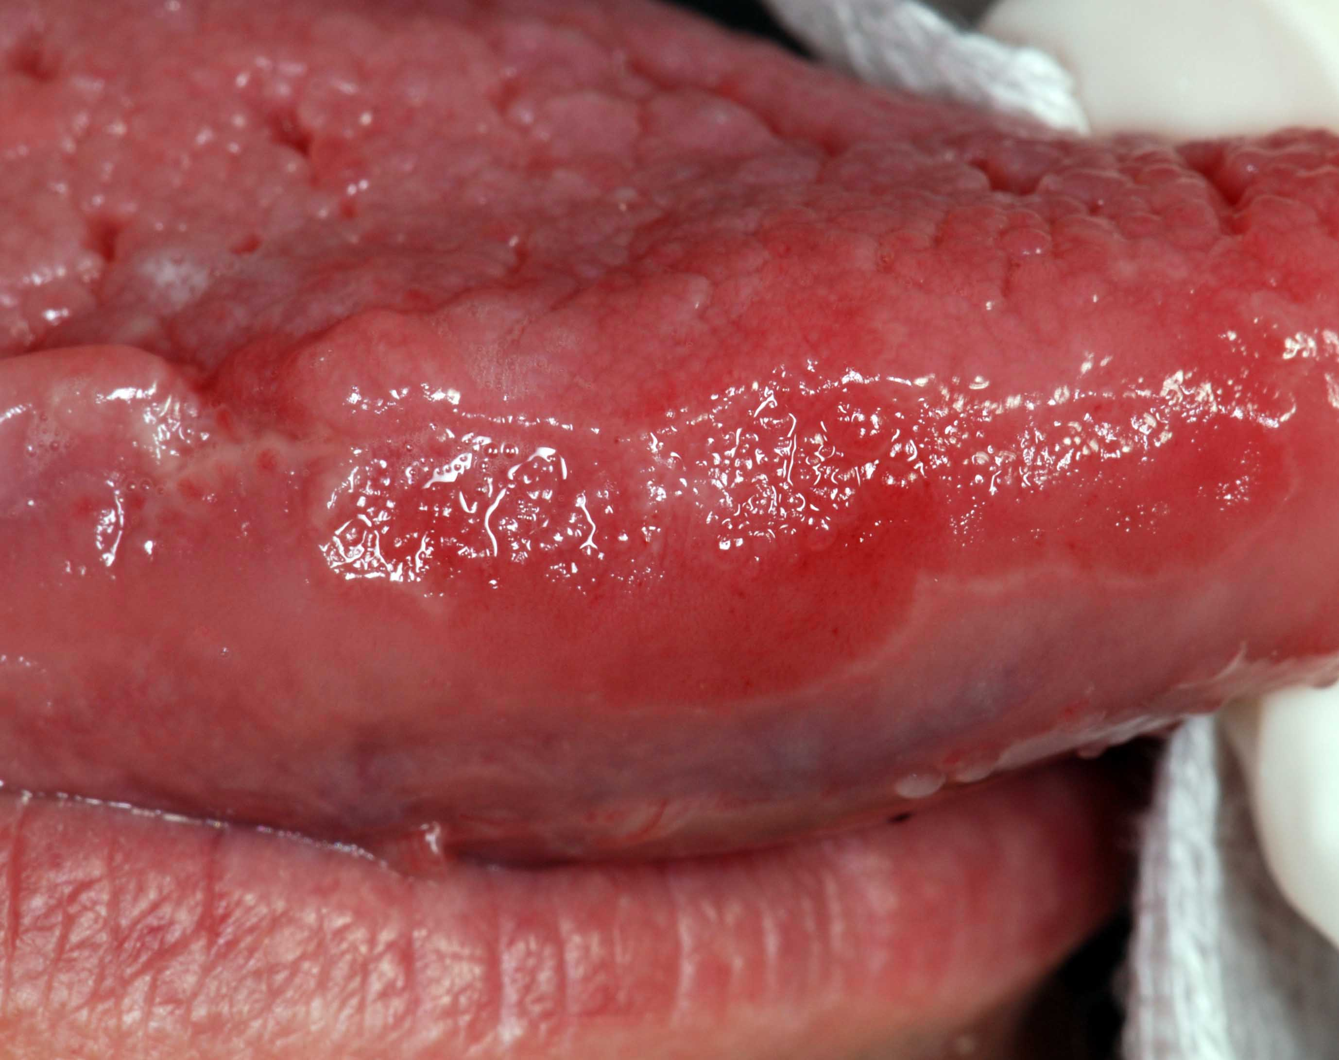
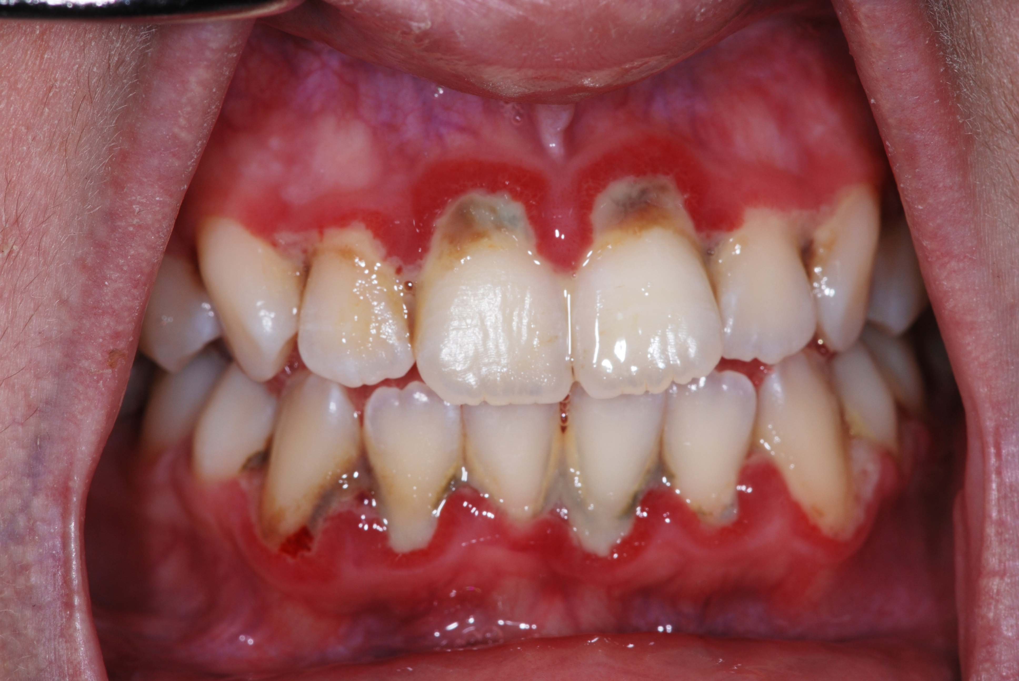
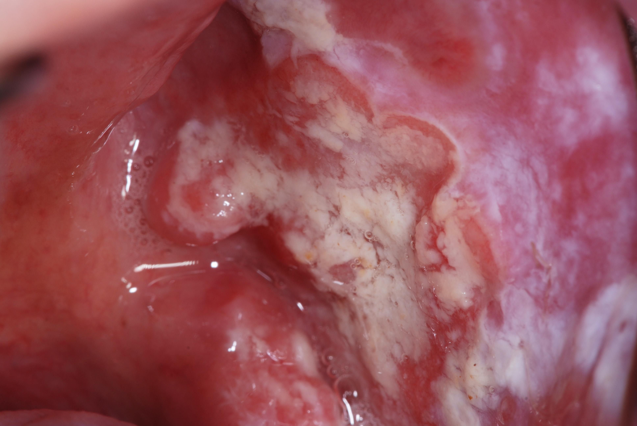
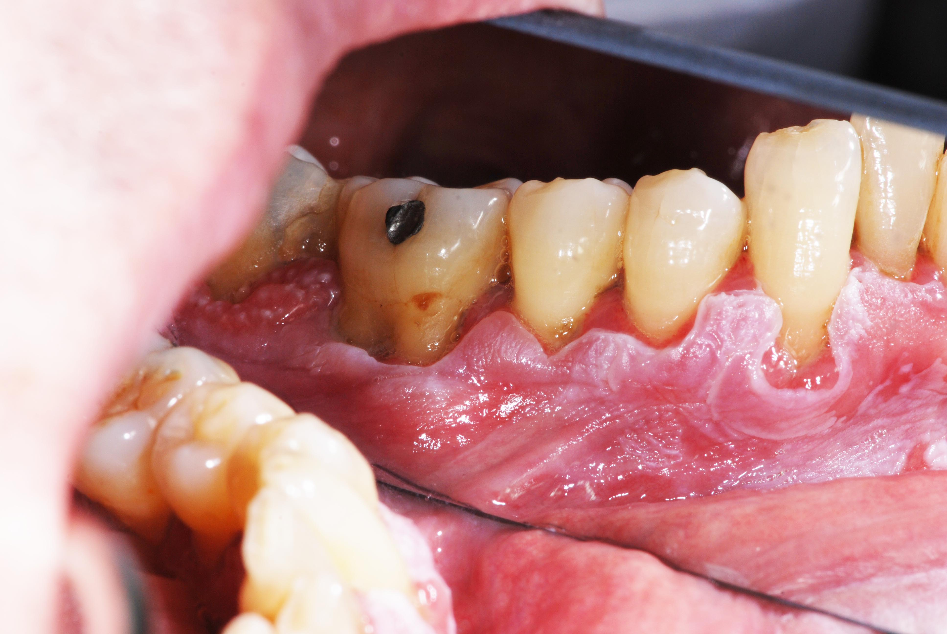
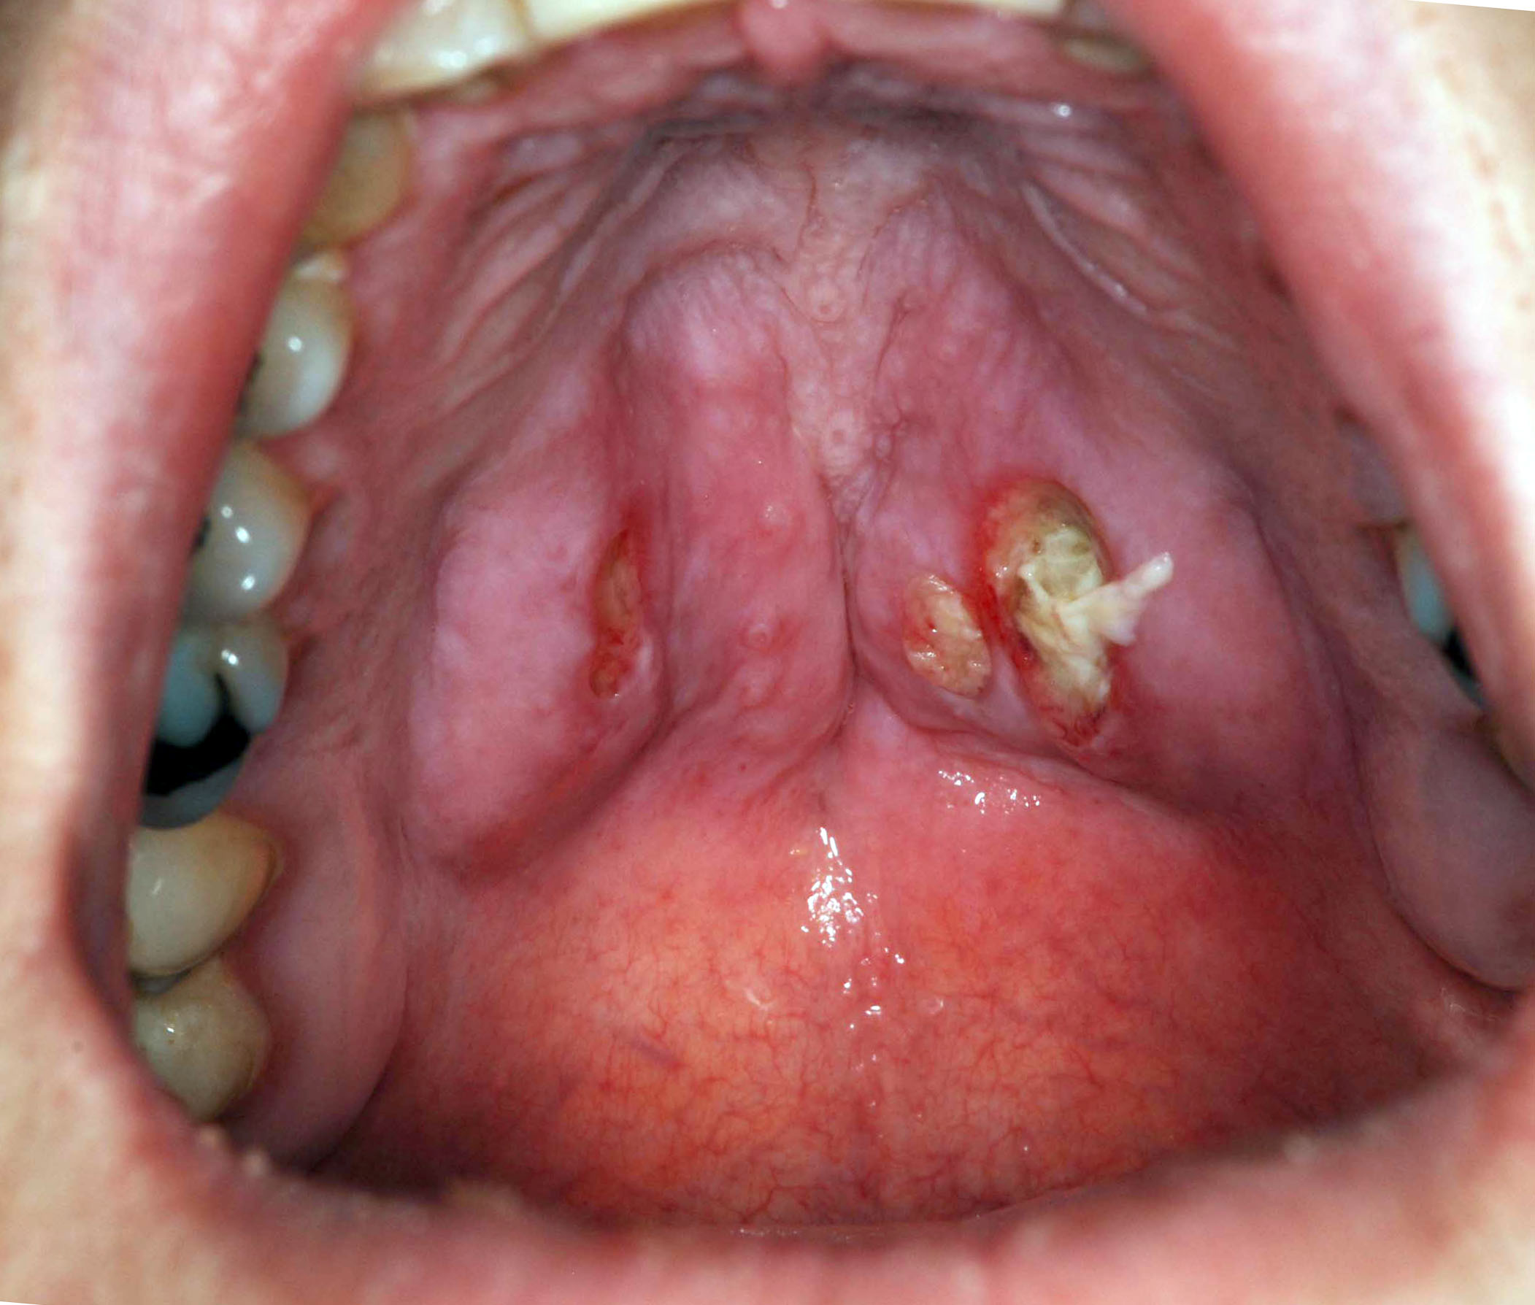
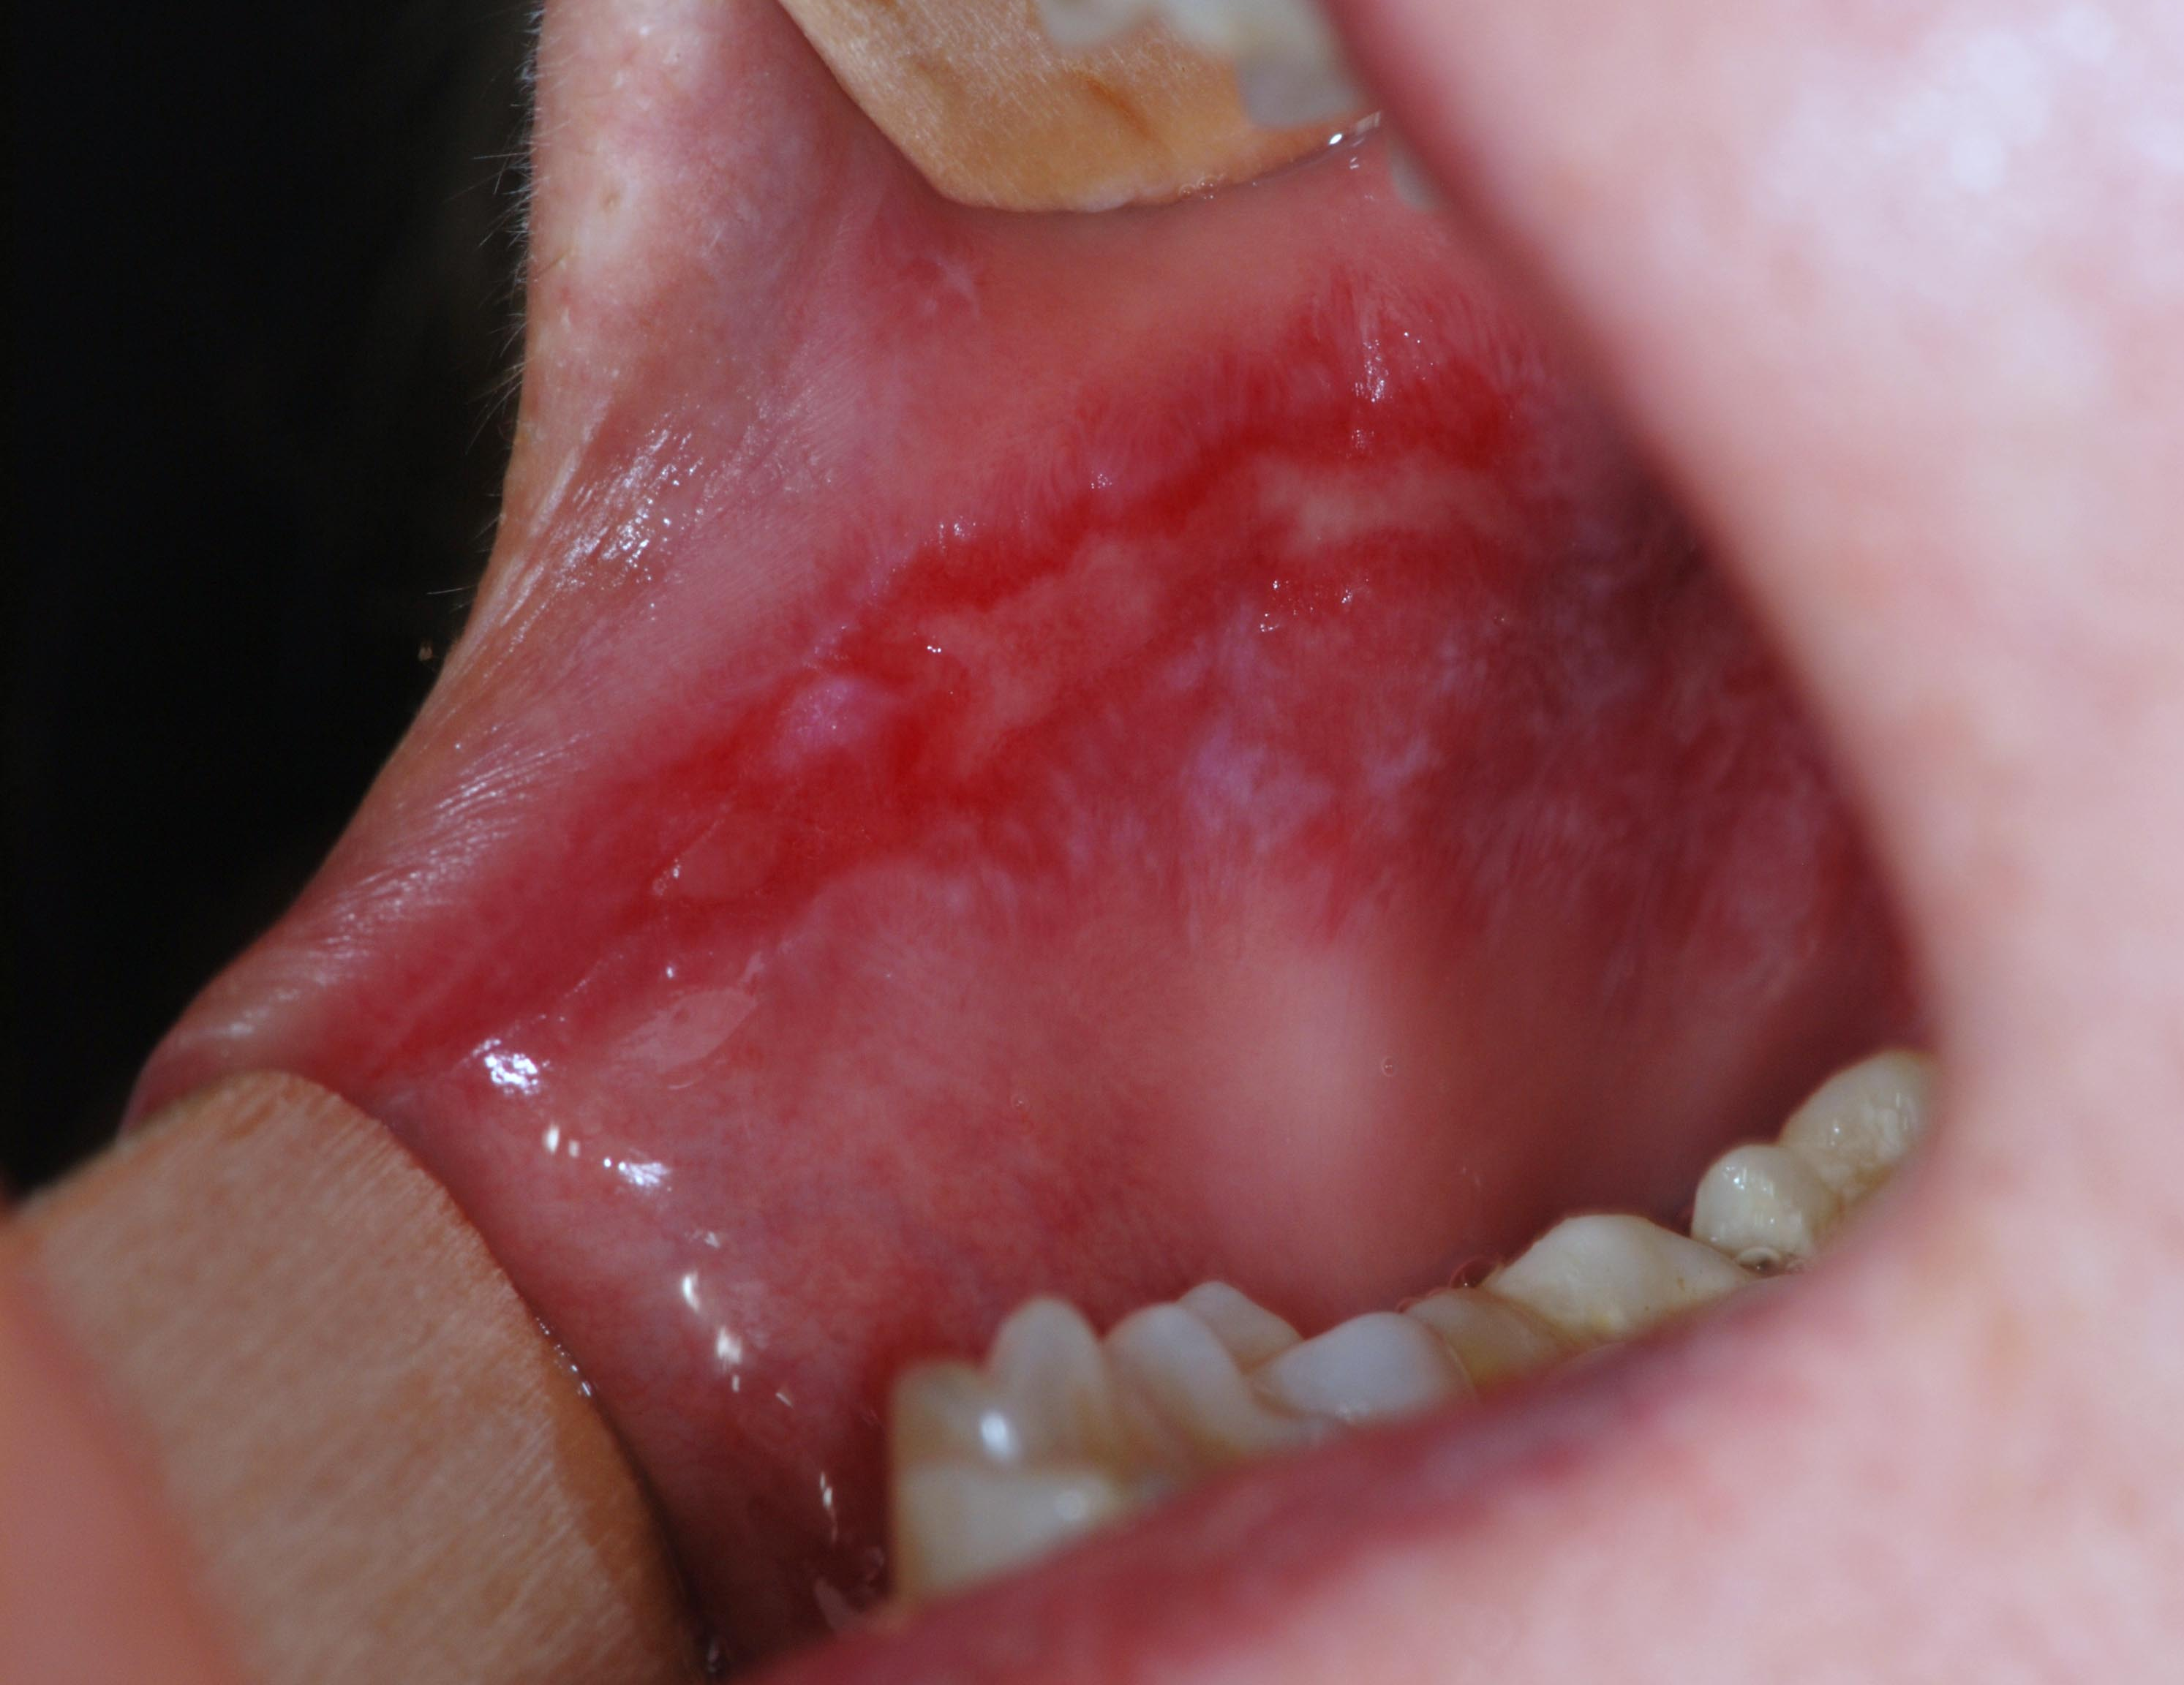
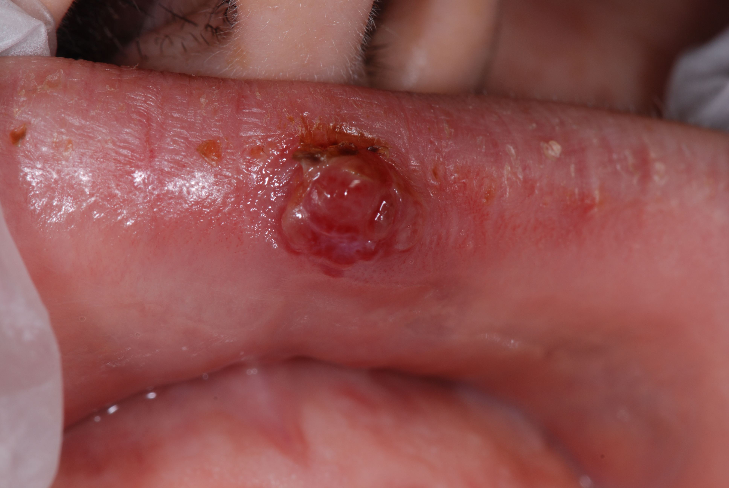
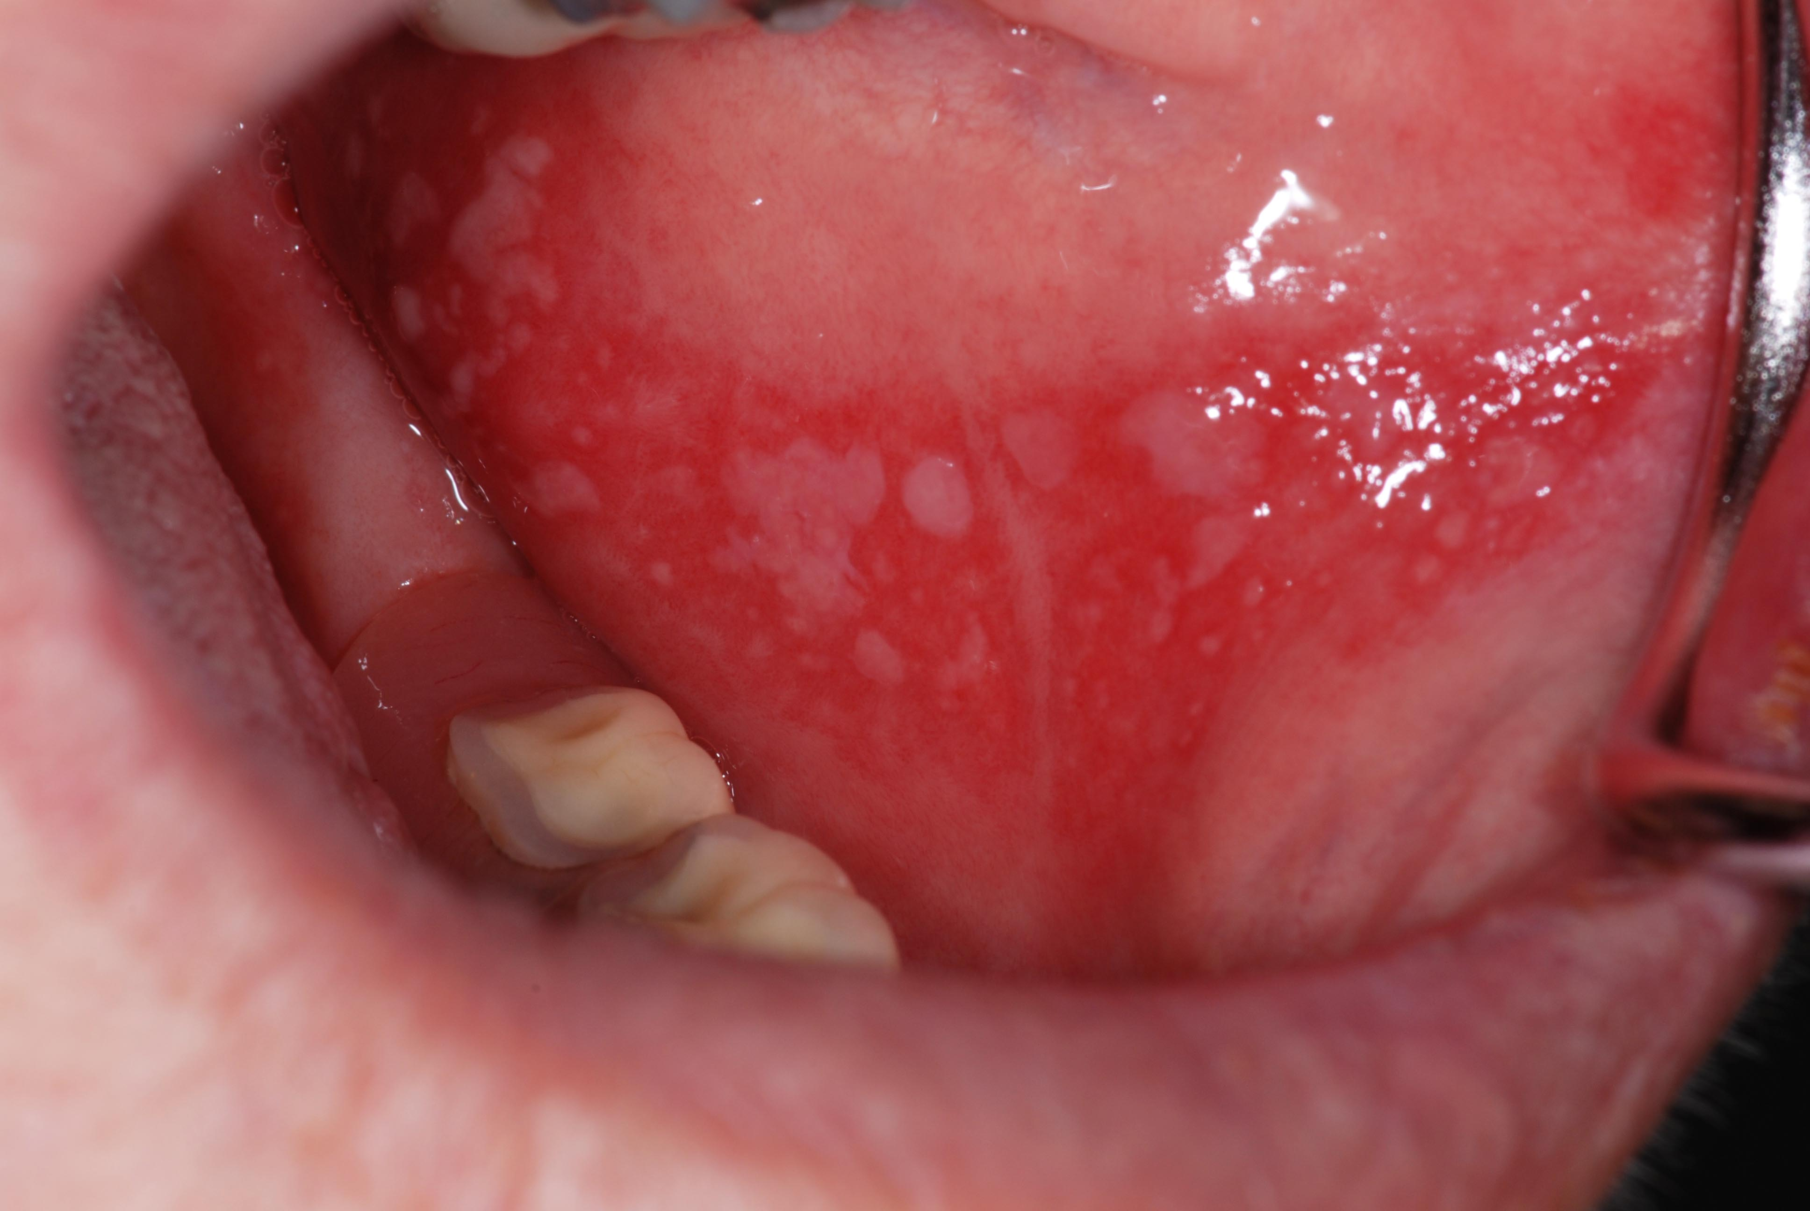
«Εις Στοματολογον»

Slide 6
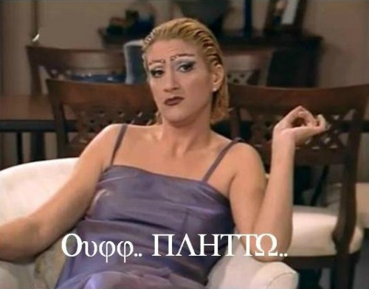
Στοματολογος:

Slide 7
Παθολογια στοματος 2021:βασικεσ αρχες προσεγγισης και μεθοδευσης περιστατικου
Το αλφάβητο

Slide 8
Κλινικη εικονα Ι: βασικεσ βλαβες
Κηλίδα
Βλατίδα-πλάκα
Ελκος
Διάβρωση
Φυσαλίδα-πομφόλυγα-φλύκταινα
Όζος-οζίδιο-όγκος-μάζα
Πετέχεια-εκχύμωση
Ψευδομεμβράνη
Ερυθρό: αυξημένη διαφάνεια επιθηλίου η αύξηση της αγγείωσης
Λευκό: Μειωμένη διαφάνεια επιθηλίου η διαταραχή της δομής του. Απογυμνωμένο οστούν.
Κυανό: Σάλιο, αίμα, λέμφος, ξένο σώμα
Μελανό: Μελανίνη, ξένο σώμα, χρωστική
Κιτρινωπό: Λιπώδης ιστός, λεμφικός ιστός

Slide 9
Κλινικη εικονα ΙΙ: Σημεια και συμπτωματα
Διάχυτη/Σαφώς περιγεγραμμένη/Γενικευμένη βλάβη
Κλυδάζουσα βλάβη
Μονήρης/Πολλαπλή βλάβη
Συρρέουσες βλάβες
Λευκάζουσα βλάβη
Μονόπλευρη/αμφοτερόπλευρη
Συμμετρική/ασύμμετρη
Επώδυνη/ανώδυνη
Γνωστής/άγνωστης διάρκειας
Εμπύρετη
Λεμφαδενοπάθεια
Συνοδά συστηματικά νοσήματα
Κνησμός
Καυστικό άλγος
Αδρότητα
Νυγμός

Slide 10
Διαγνωστική προσεγγιση-Αντιμετωπιση
Κλινική εξέταση: Καταγραφή φυσιολογικών δομών
Περιγραφή βασικών βλαβών
Καταγραφή κλινικών σημείων και συμπτωμάτων
Λήψη ιατρικού ιστορικού
Λήψη οδοντιατρικού ιστορικού
ΘΕΡΑΠΕΙΑ
ΕΡΓΑΣΤΗΡΙΑΚΟΣ-ΑΠΕΙΚΟΝΙΣΤΙΚΟΣ ΕΛΕΓΧΟΣ
ΒΙΟΨΙΑ
«ΠΑΡΑΚΟΛΟΥΘΗΣΗ»
ΔΙΑΦΟΡΙΚΗ ΔΙΑΓΝΩΣΗ

Slide 11
…στην πραξη (εφημερειο, εξωτερικο ιατρειο)

Slide 13
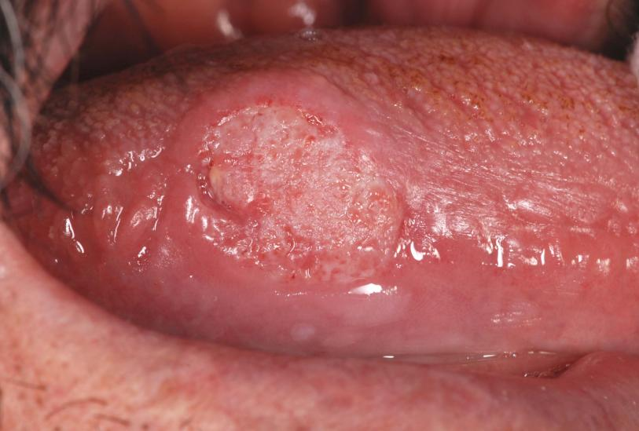

Slide 14
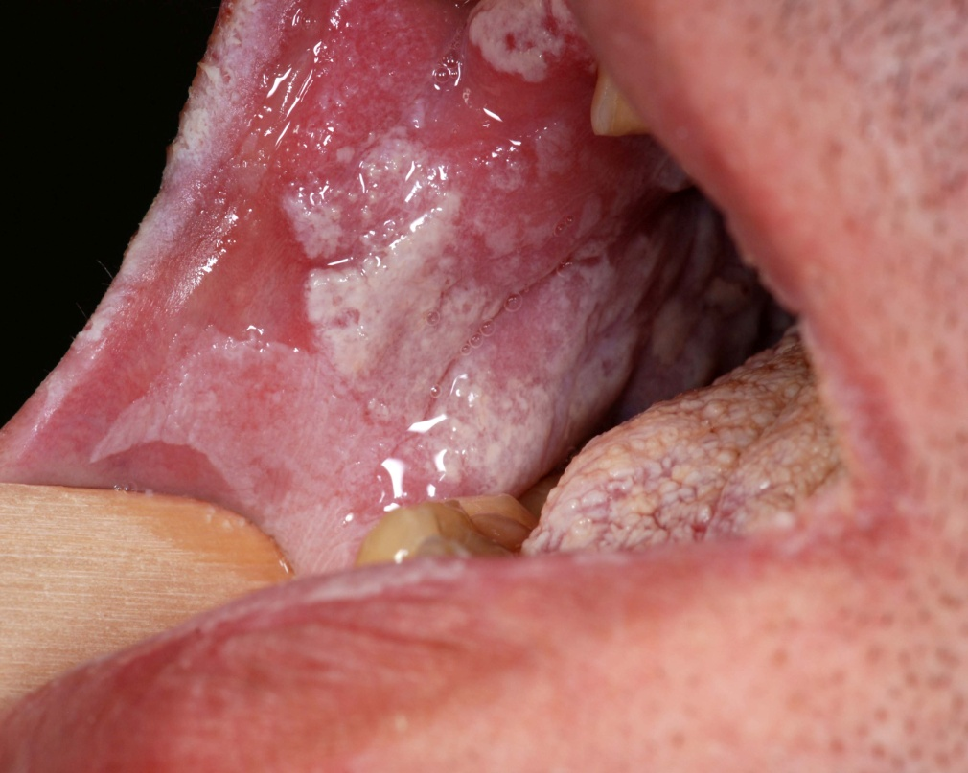
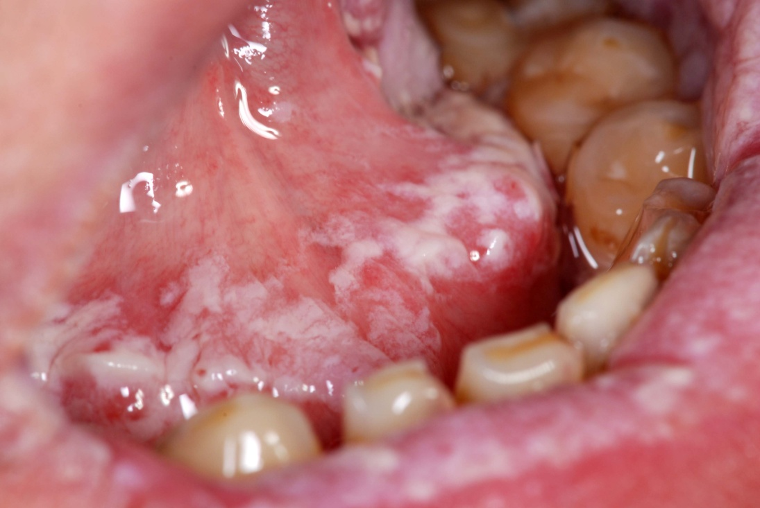

Slide 15
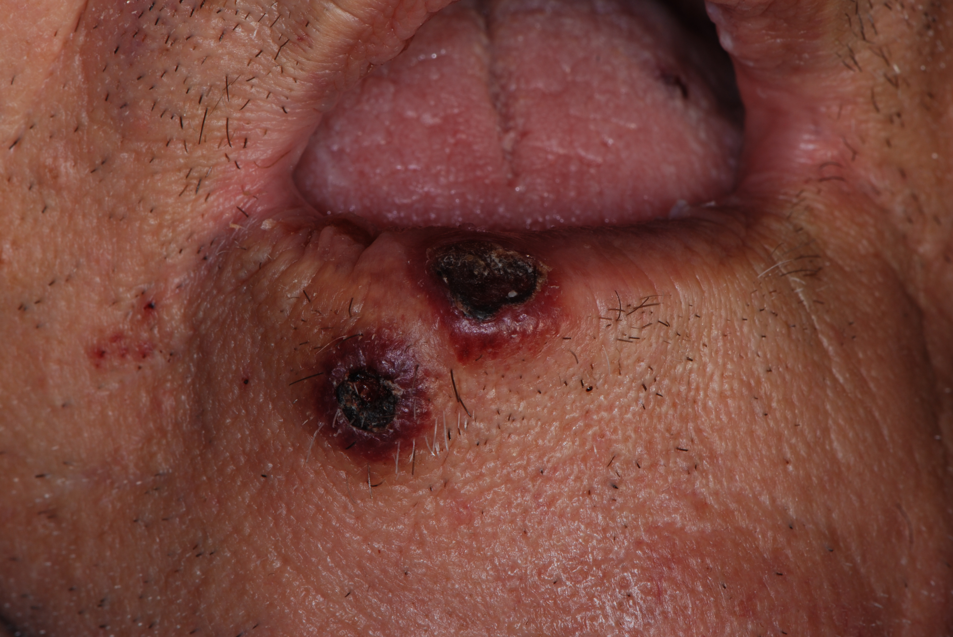
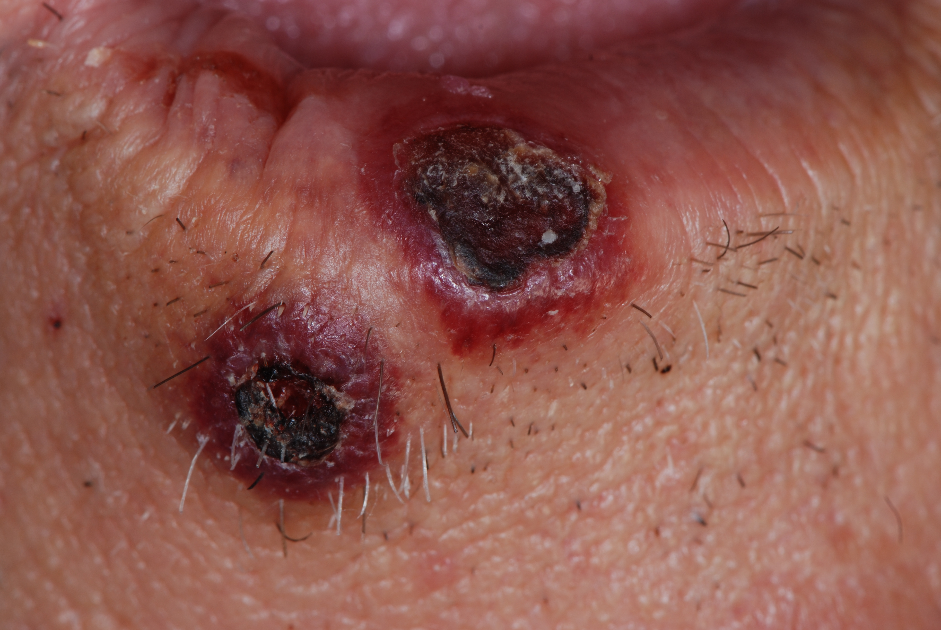
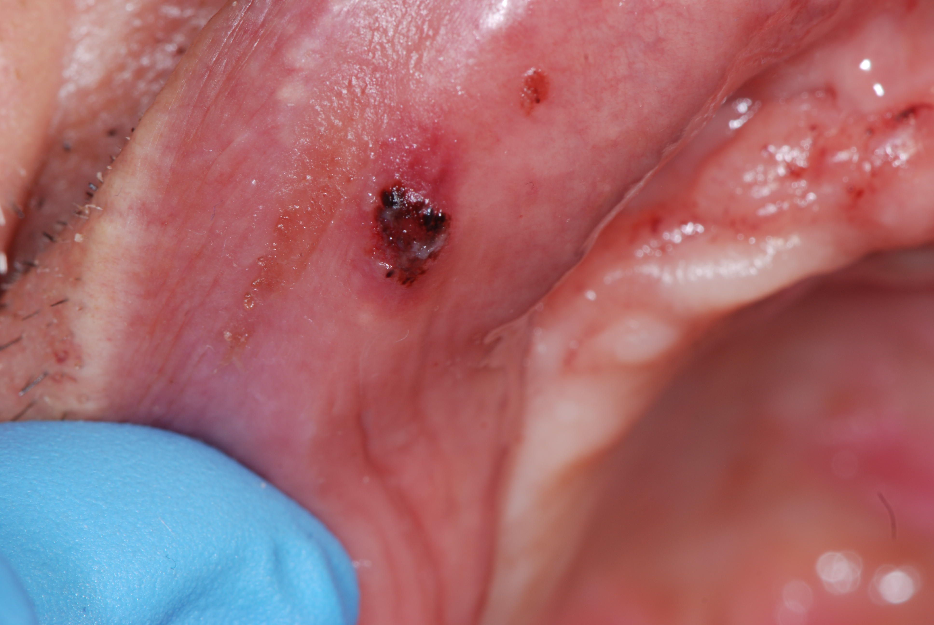
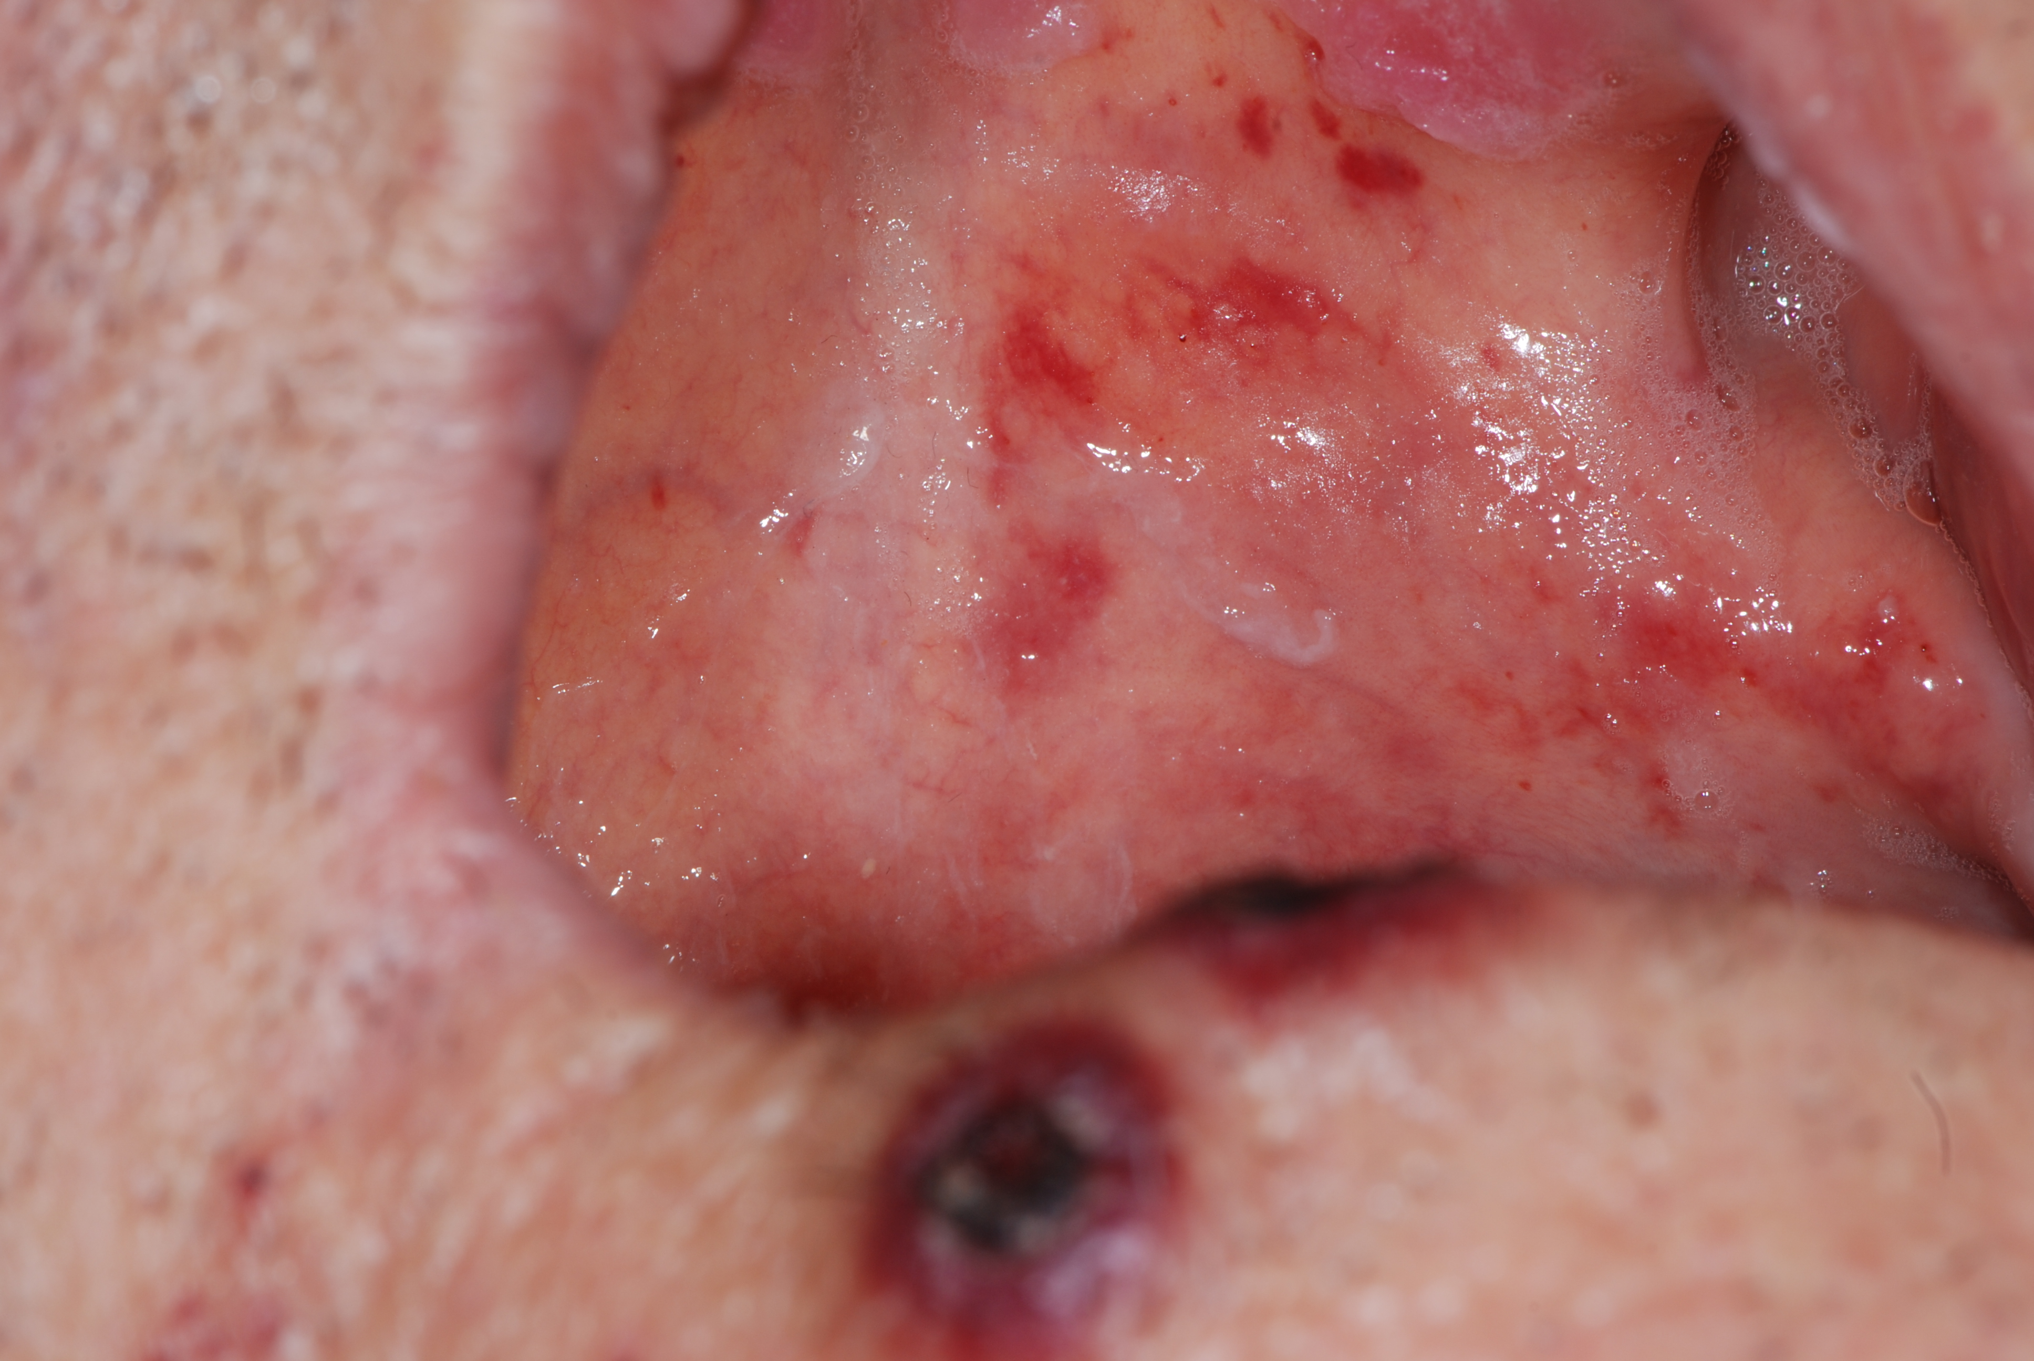

Slide 16
…Με το στομα ανοιχτο
Κυρίως προβλημα
Στοματολογική εξέταση
Καταγραφή βλαβών (ΠΑΡΑΠΕΜΠΤΙΚΟ)
ΑΠΟΦΑΣΗ (Ασχετα από την παραπομπή)
ΔΙΑΔΙΚΑΣΤΙΚΑ:
  Ραντεβου σε πρωινο ιατρείο 1535 κωδικος στοματολογικου 06705
  Παραπομπή ως επείγον στο Στοματολογικο
  Νοσηλεία και παραπομπή στο Στοματολογικο

Slide 17
Κανονισμοι COVID-19
58531 ΦΕΚ 4337/18.09.2021
Εμβολιασμένοι
Ανεμβολίαστοι με Rapid test 24 ωρων η μοριάκο 48 ωρών
Rapid test υποχρεωτικό για ολους για κάθε πραξη η οποία ενέχει αερόλυμα (βιοψία)

Slide 18


